Slide 1

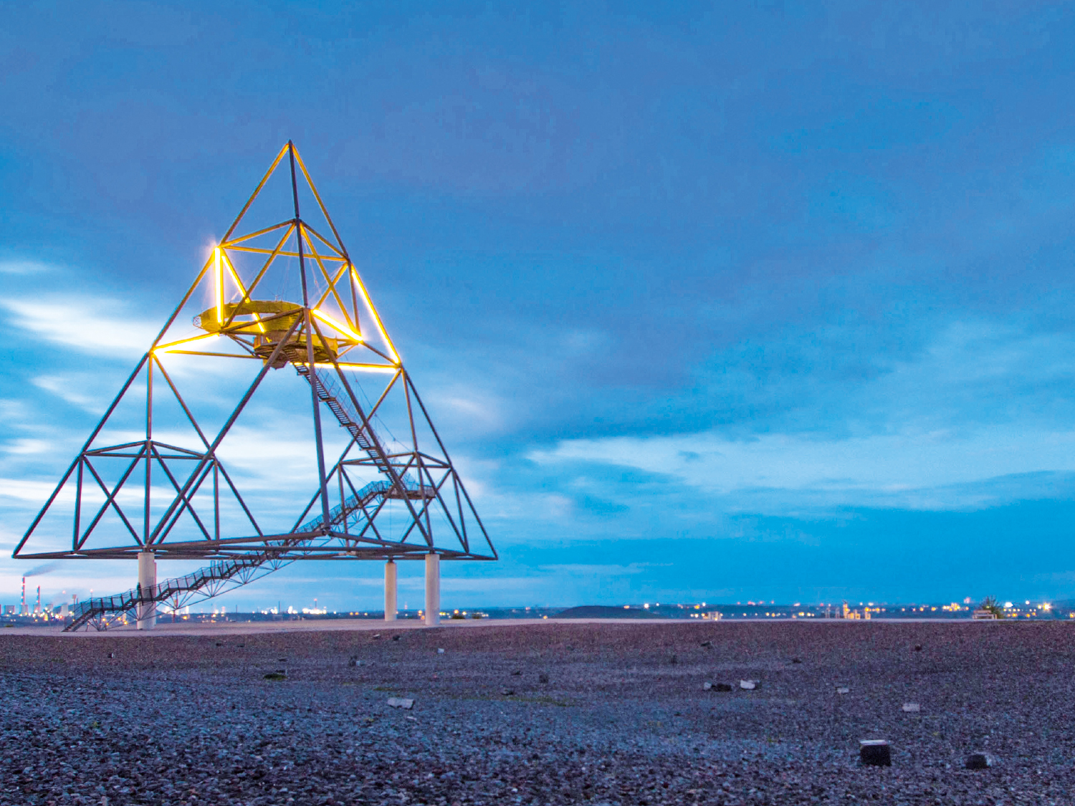

Kommunale
Wärmeplanung
Vorstellung bei prima.klima.Kirchhellen
14.07.2026

Slide 2
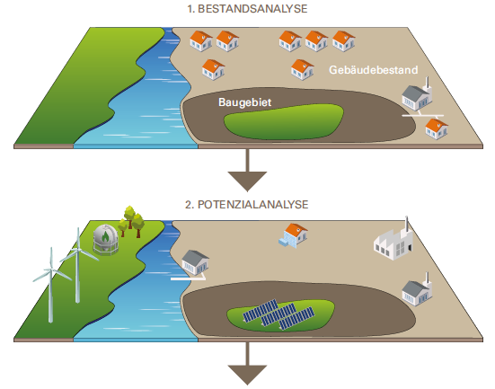
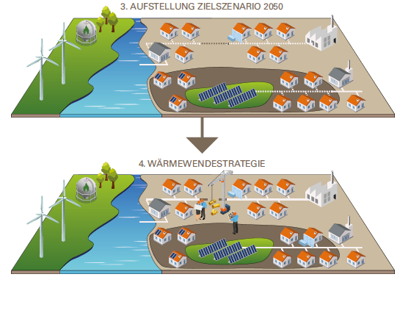
Allgemeine Informationen zur kommunalen Wärmeplanung (kWP)
langfristige Strategie zur Verwirklichung einer klimaneutralen Wärmeversorgung
kommunale Pflichtaufgabe: Gesetz für die Wärmeplanung und zur Dekarbonisierung der Wärmenetze (Bundesgesetz WPG vom 20.12.2023, Landesgesetz LWPG vom 10.12.2024):
Wärmeplan muss spätestens alle fünf Jahre überprüft werden
  Klimaneutralität bis 2045: European Act umgesetzt in deutsches Recht mit §3, Abs. 2, KSG
  Weitere Gesetze im Zusammenhang: GModG

Slide 3
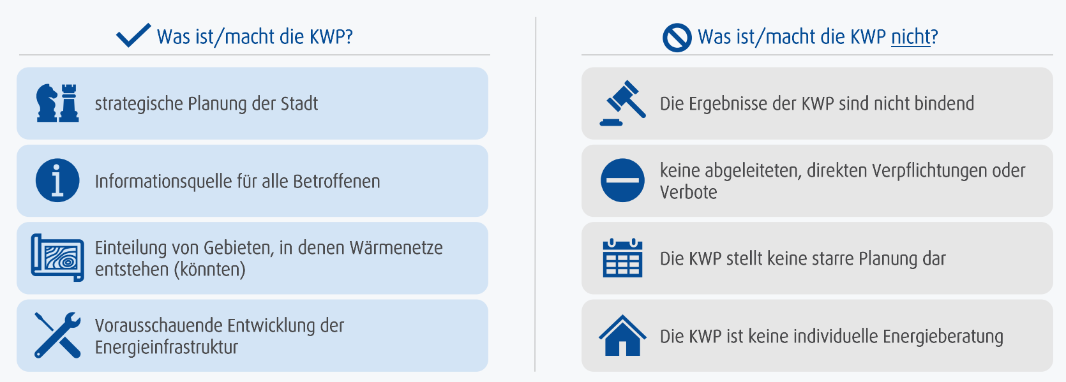

Kommunale Wärmeplanung – Rahmenbedingungen
Die Planung soll helfen:
💨 CO₂-Emissionen zu senken
🔋 erneuerbare Energie besser zu nutzen
🏠 Bürgern Orientierung zu geben: Was ist in meinem Gebiet künftig sinnvoll (nicht vorgeschrieben)?

Slide 4
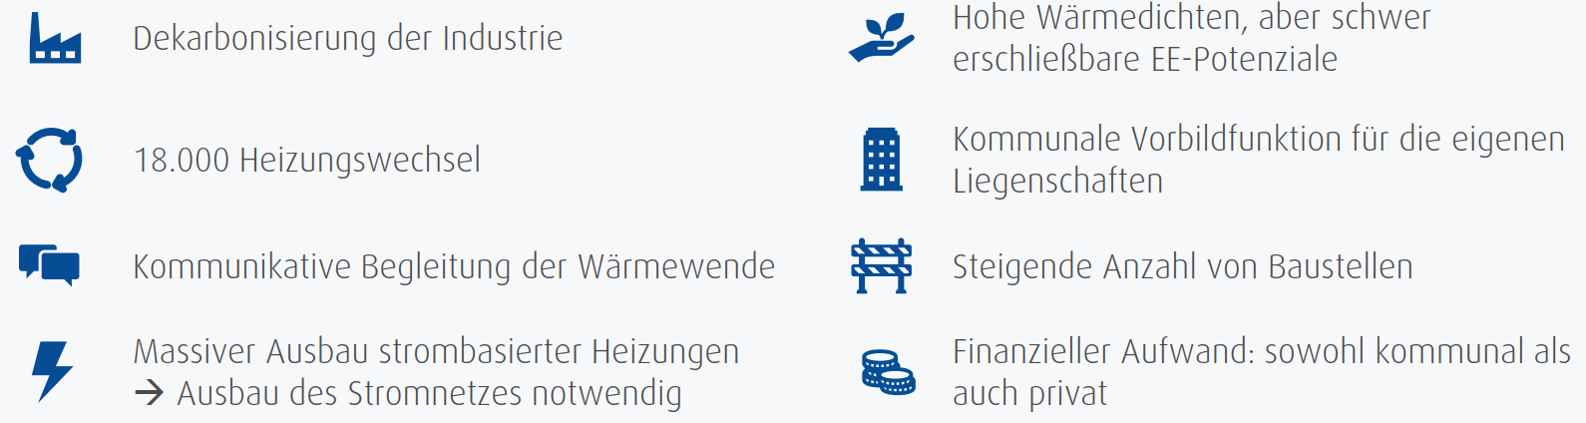
Herausforderungen der Wärmewende in Bottrop
68% der Wohnwärme wird fossil (überwiegend Erdgas) abgedeckt –
Heizungswechsel als größte Herausforderung der Wärmewende

Slide 5
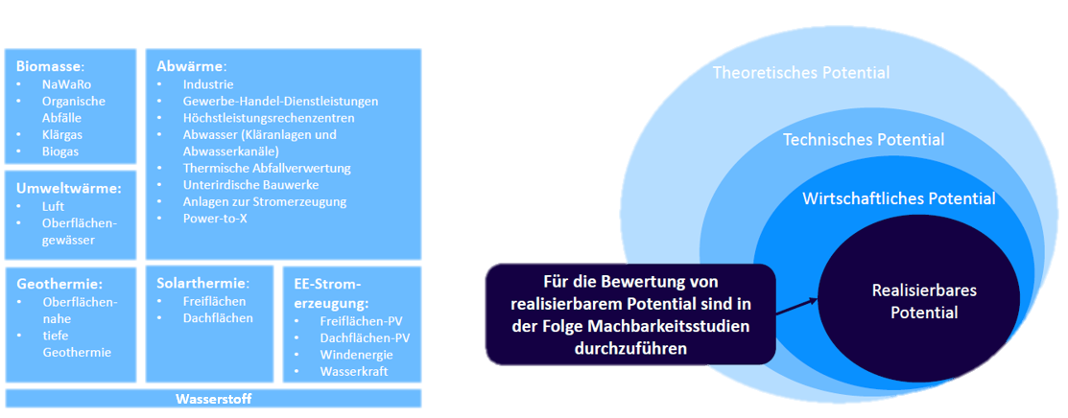
Herausforderung: erschließbare Energiequellen
GModG
syn-Methan
e-fuels
Notes:
Hier sind mögliche Wärmequellen „der Zukunft“ aufgeführt

Slide 6
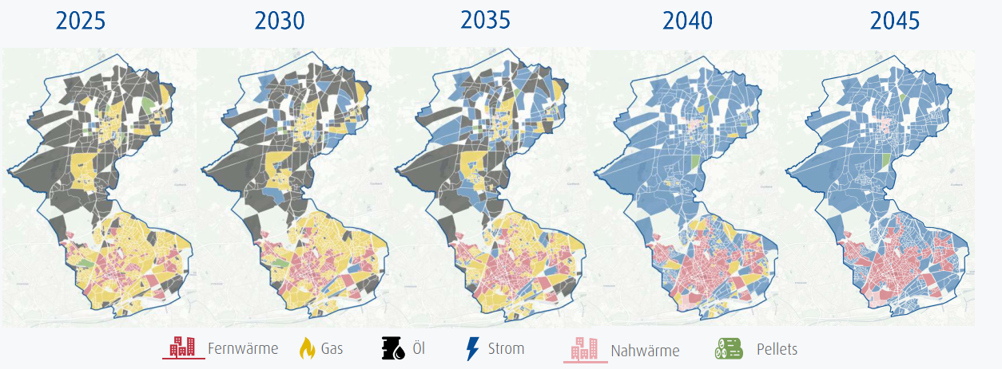
Transformationspfad der Wärmewende in Bottrop
Notes:
Besonders im Westen z.Z. fast ausschließlich Öl, aber sehr dünn besiedelt

Slide 7
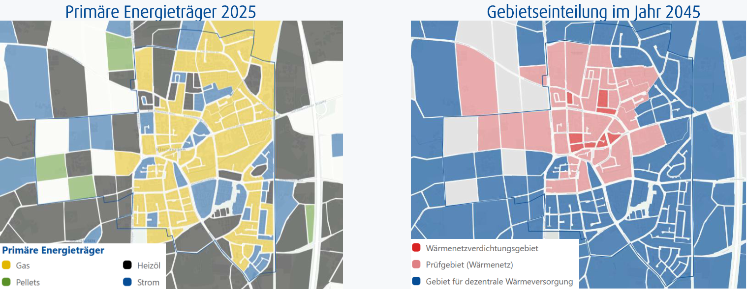
Fokusgebiet Kirchhellen: Entstehung eines Nahwärmenetzes

Slide 8
GEG (Gebäudeenergiegesetz) -> GModG (Gebäudemodernisierungsgesetz)
65% EE-Vorgabe für Neu- und Bestandsbauten fällt weg, keine Betriebsverbote fossil betriebener Heizungen
2. Eigentümer wählen beim Austausch aus einem Optionskatalog
Wärmepumpe, Nah- und Fernwärme, Hybrid, Biomasse; weiterhin auch Gas/Öl (mit Biotreppe)
Wer ab Inkrafttreten (10.07.2026) neue Öl- oder Gasheizungen einbaut, muss diese ab 01.01.2029 mit einem steigenden Anteil klimafreundlicher Brennstoffe betreiben („Bio-Treppe“).
Start: mindestens 10% ab 2029, weitere Anstiege auf 60% bis 2040 in drei Stufen
3. Zusätzliche Grüngas-/Grünölquote ab 2028 (Lieferkette)
Ab 2028 soll eine moderate Bio-Quote bis zu 1% starten, verpflichtend für Inverkehrbringer (Gas/Heizöl)
4. Förderung bleibt politisch zugesagt, mindestens bis 2029 (geringerer Umfang)

Slide 9
Vielen Dank für Ihre Aufmerksamkeit!
Gibt es Rückfragen?
Downloadlink KWP:
https://www.bottrop.de/klima-umwelt-natur/klimastadt/aktuelles/Kommunaler-Waermeplan.php
Kontakt für spätere Rückfragen:
Fachbereich Stadterneuerung
Team prima.klima.Kirchhellen
Helen Cammerzell
helen.cammerzell@bottrop.de
02041-70-4602
Leon Jaskulski
leon.jaskulski@bottrop.de
02041-70-3329
Dr. Klaus Rammert-Bentlage
klaus.rammert-bentlage@bottrop.de
02041-70 3313

Slide 10
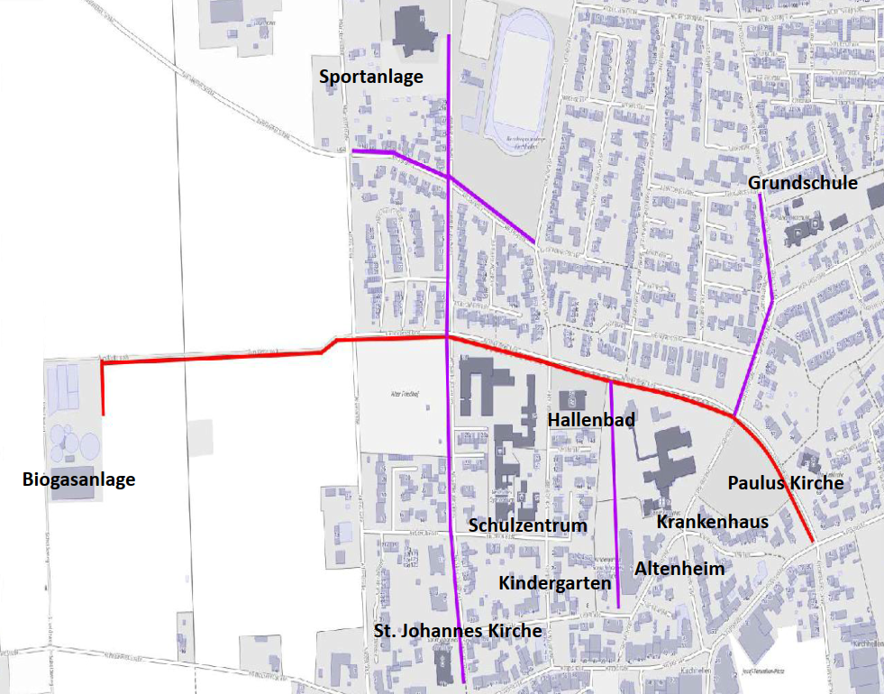
Nahwärmenetz Kirchhellen
Notes:
Rot liegt, lila wird in 2026 noch ausgebaut, KWP empfiehlt ggf. weiteren Ausbau

Slide 11
Die ELE heizKomfort Home Wärmepumpe
Die Emscher Lippe Energie GmbH
Franziska Sternhoff

Slide 12
Über ELE
Wer wir sind und was uns antreibt:
Regionale Verantwortung: Als primäres Energieversorgungsunternehmen für die Städte Gelsenkirchen, Bottrop und Gladbeck sind wir fest in der Emscher-Lippe-Region verwurzelt.
Infrastruktur-Gestalter: Wir begleiten die Transformation der lokalen Versorgungsgebiete und setzen die regulatorischen Vorgaben in marktfähige Produkte um.
Komplettanbieter (Hardware & Services): Wir bieten unseren Kunden nicht nur die Energie, sondern das gesamte Ökosystem "drumherum" an, wie z.B. die Installation von Wärmepumpen und Photovoltaik-Anlagen.

Slide 13
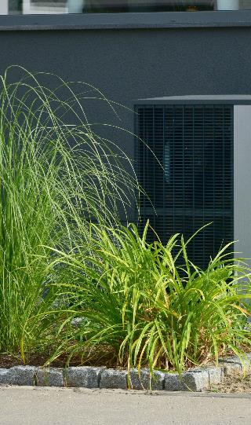
ELE heizKomfort Home Wärmepumpe
Wärmepumpe ohne eigene Anschaffungskosten
Wärmepumpe im Pachtmodell
10-15 Jahre Laufzeit
Planung, Wartung und Instandhaltung über den Installationsbetrieb inklusive
ELE als dauerhafter Ansprechpartner
Montage über die Partnerbetriebe der ELE
Abwicklung des Förderprozesses bei der KfW
= Das Rundum-sorglos-Paket
Alternative: Kauf der Wärmepumpe.

Slide 14
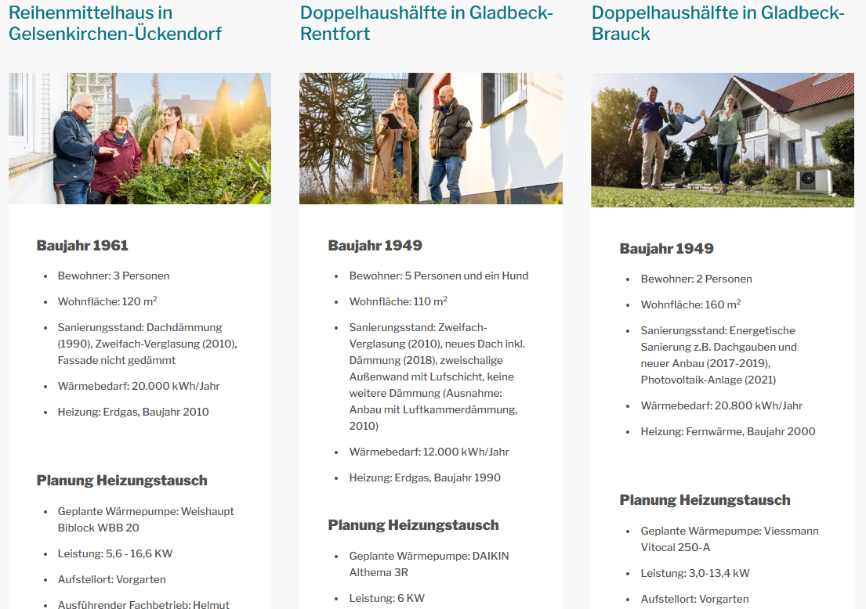

ELE heizKomfort Home Wärmepumpe
Beispielprojekte

Slide 15
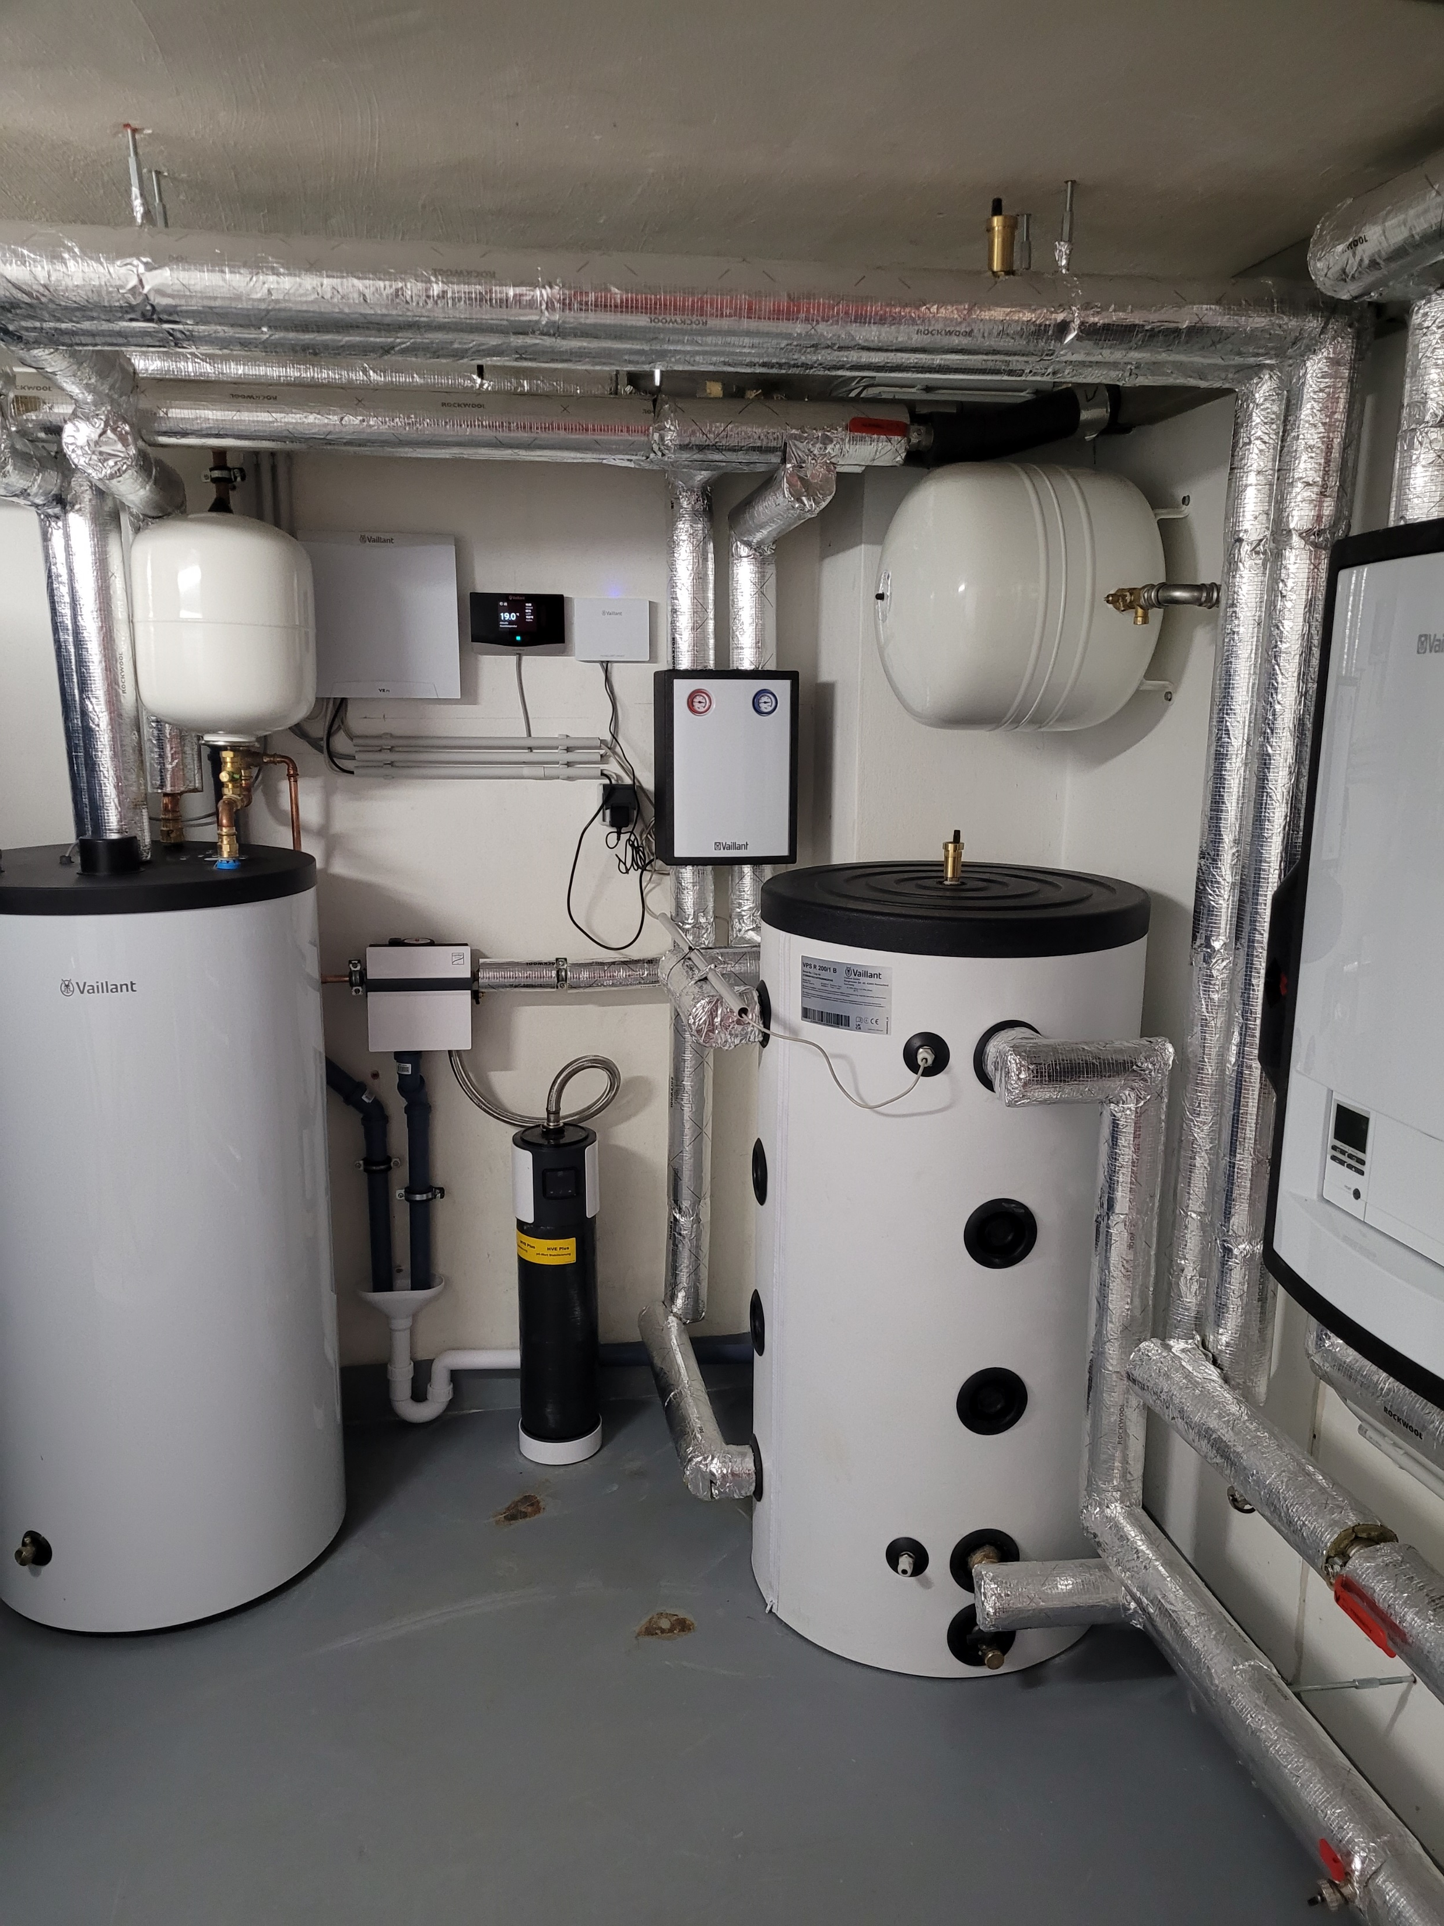
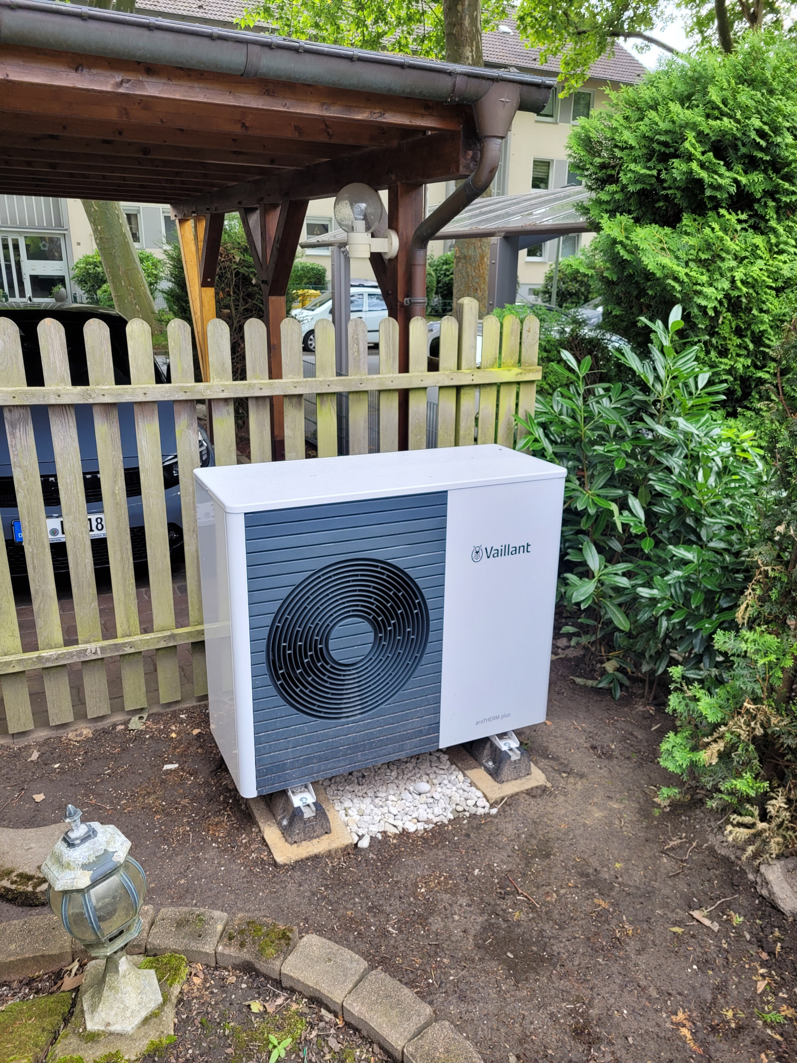
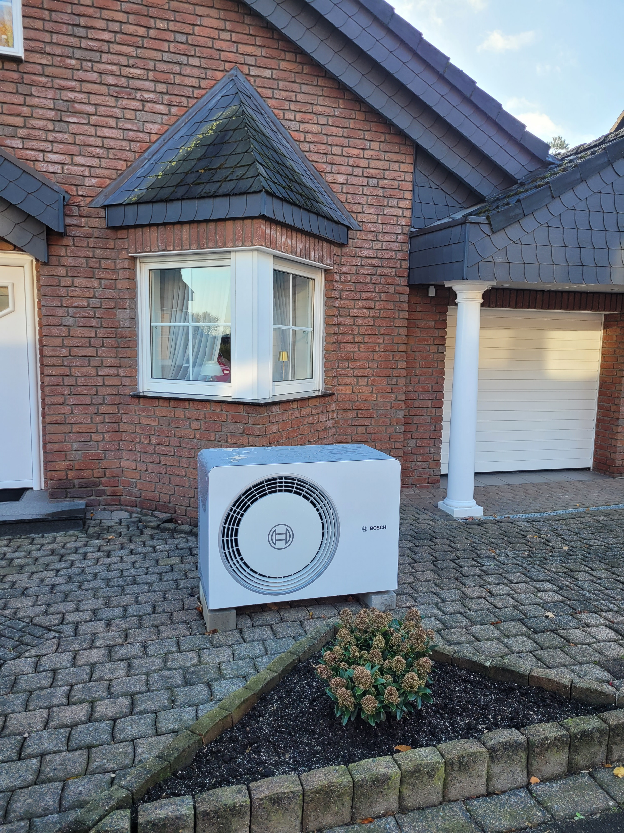
ELE heizKomfort Home Wärmepumpe
Beispielprojekte

Slide 16




ELE heizKomfort Home Wärmepumpe
Gebäudesteckbrief:
Haustyp / Architektur Bestand / Reihenhaus
Art des Hauses EFH
Wohnfläche 91 m²
Sanierungszustand teilsaniert
Baujahr vor 1980
Heizkreis Vorlauftemperatur 55°C
Energieverbrauch im Mittel 14.000 kWh
Auslegungsheizlast nur Heizung 7,6 kW
Kostenbeispiel
 | Wärmepumpe mit Warmwasseraufbereitung
Gesamtkosten brutto | 35.000,00 €
Pachtrate abzügl. 35% Förderung | 259,60 €
Pachtrate abzügl. 55% Förderung | 212,90
Pachtrate abzügl. 70% Förderung | 177,80

Slide 17
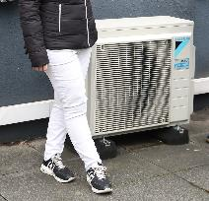
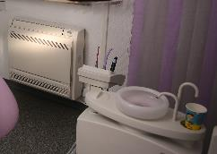
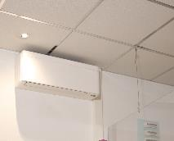
ELE Klima-Wärmepumpe
Die Klima-Wärmepumpe als Einzelraumlösung oder Mehrraum-System
Individuell planbar: Mind. 1 Außengerät und mind. 1 Innengerät
Kühlen und Heizen möglich
Klimafreundliches Heizsystem
Ohne eigene Anschaffungskosten
6 Jahre Laufzeit im Pachtmodell
Planung, Wartung und Instandhaltung inklusive

Slide 18




ELE heizKomfort Home
In weniger Schritten zur neuen Heizungsanlage
Kostenlose Beratung
Der Kunde meldet sich und bekommt eine Einstiegsberatung und eine Anschlussberatung durch unsere Installateure.
Angebot
Im Anschluss erhält der Kunde von der ELE ein fertiges Angebot inkl. Kaufangebot.
Kostenvoranschlag
Nachdem der Kunde seine Wünsche geäußert hat erstellt unser Partner einen Kostenvoranschlag.
Durchführung
Nimmt der Kunde das Angebot an, übernimmt ELE die Steuerung, stellt den Förderantrag und gibt die Realisierung in Auftrag.

Slide 19


Wir freuen uns auf die weitere Zusammenarbeit!
bei Fragen wenden Sie sich einfach an
Franziska Sternhoff
Produktmanagerin für den
Vertrieb von Wärmelösungen
0209 165-1850

Slide 20
Contracting
Wärmelieferung
14.07.2026

Slide 21

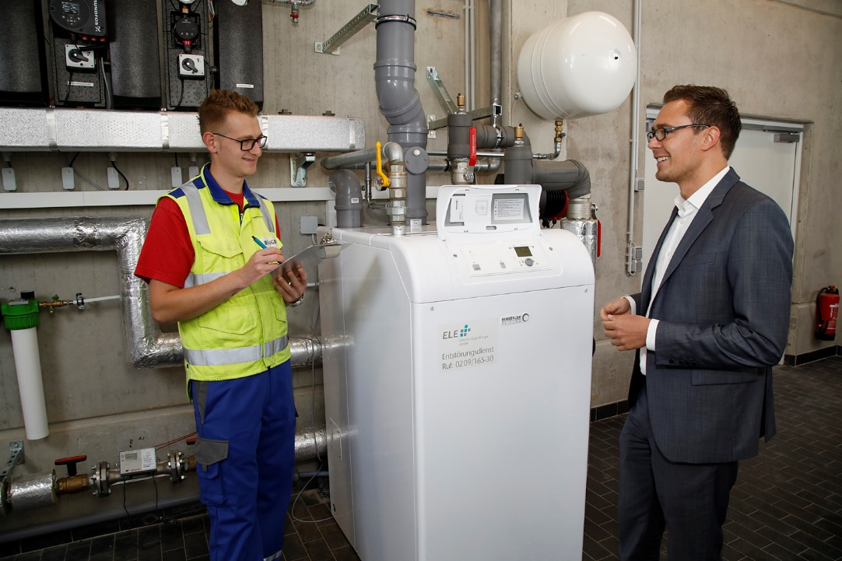
ELE-Contracting Geschäftskunden
Inhalt
Kurzvorstellung Contracting-Wärmelieferung
VG Geschäftskunden

Slide 22
ELE-Contracting Geschäftskunden
Erläuterung Contracting-Wärmelieferung:
ELE als Contractor plant, finanziert und betreibt die Heiz-/Wärmeanlage. Man bekommt Wärme als Dienstleistung (z. B. für Heizung und Warmwasser) geliefert - man kauft nicht primär die Anlage, sondern die Wärme.
Planbare Kosten (statt eigener Investition in die Technik)
Wirtschaftlichkeit & Effizienz durch moderne Anlagentechnik
Entlastung beim Betrieb, Service und Instandhaltung
Emissions-/Klimaschutz durch Umstieg auf effizientere bzw. klimafreundlichere Energien
Wer macht was?
Contractor: Anlage bereitstellen, betreiben, warten, verbessern, Wärme liefern
Kunde/Grundstückseigentümer: Technikraum/Übergabestation/Heiz/Verteilsystem
Kosten: Grundpreis + Arbeitspreis monatlich
Laufzeit: 10-Jahre; Verlängerung möglich zb. 5-Jahre

Slide 23

Noch fragen!?
Raimund Enning
Raimund.enning@ele.de
Telefon: 0209 165 2178
Mobil: 0173 6561 458
Christian Unfrau
Christian.unfrau@ele.de
Telefon: 0209 165 2347
Mobil: 0173 6614 837

Slide 24
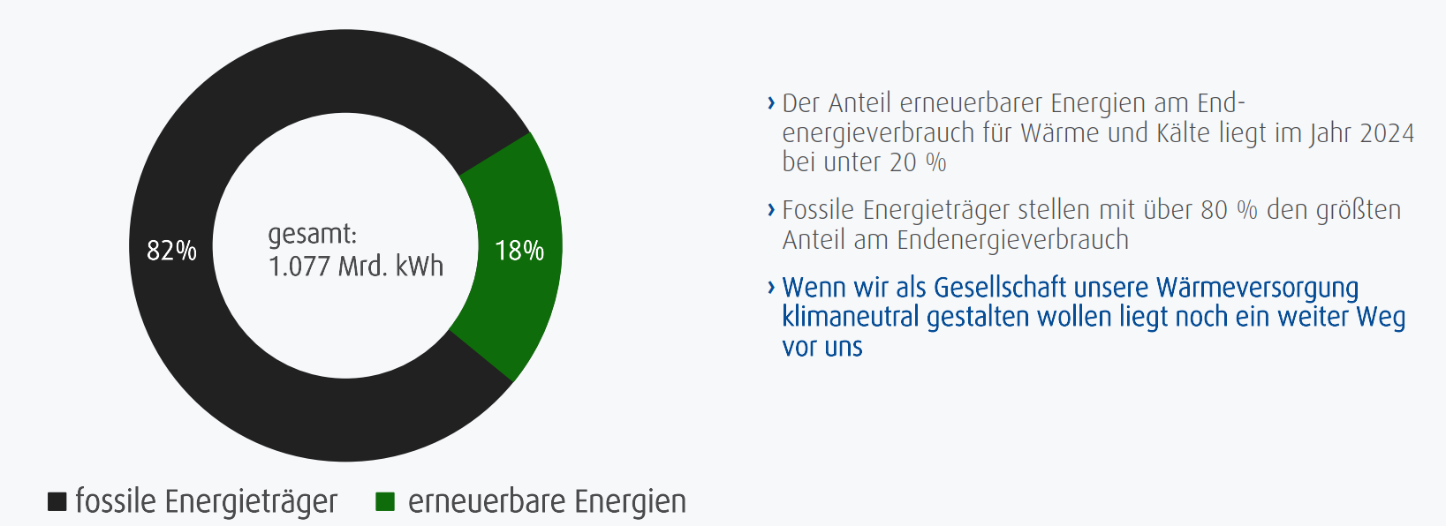
Anteil fossiler Energiequellen in Deutschland

Slide 25
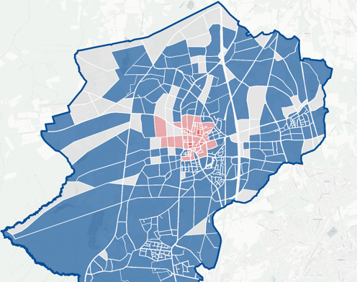
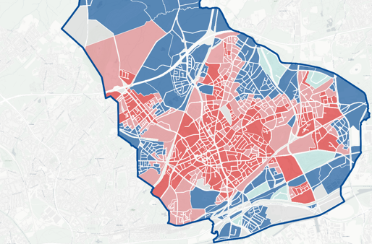
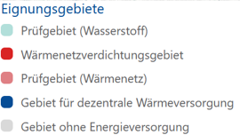
Gebietseinteilung für die Wärmeversorgung 2045

Slide 26
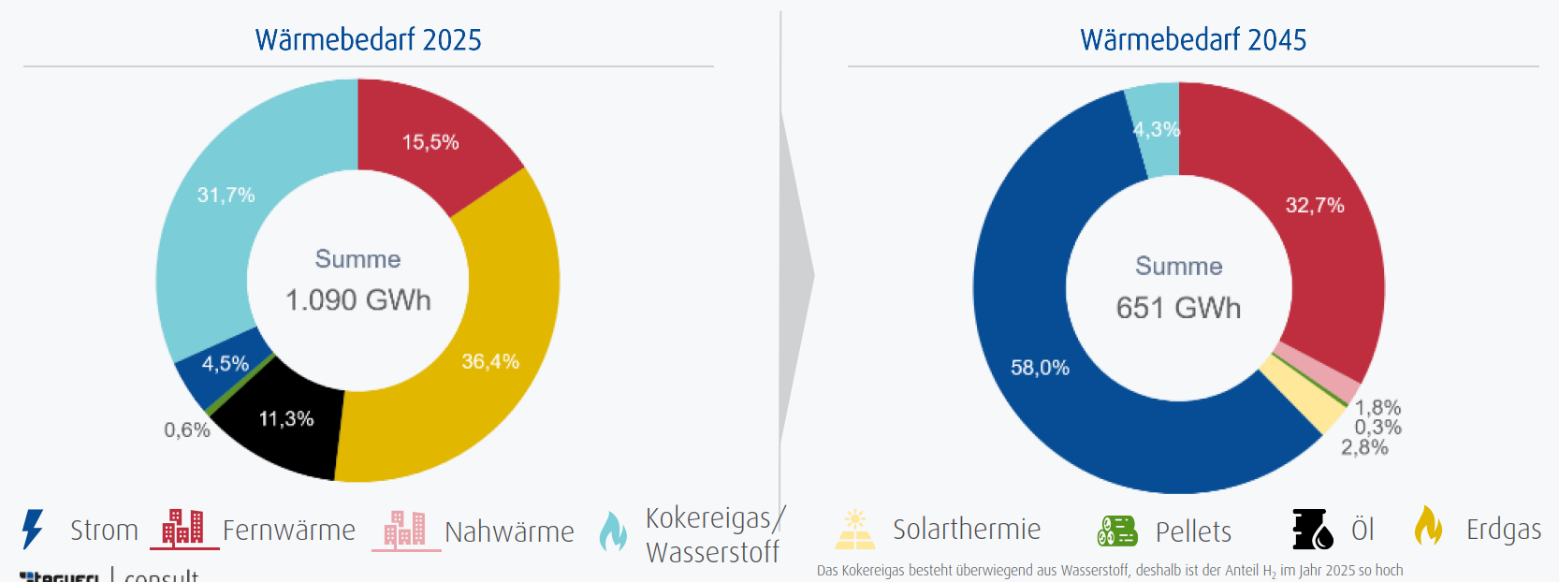
Wärmebedarf

Slide 27
Was aktuell gilt (aktuelles GEG):
Im Neubau: Wer in einem ausgewiesenen Neubaugebiet neu baut, muss eine Heizung installieren, die zu mindestens 65 % mit erneuerbaren Energien (EE) betrieben wird.
Im Bestand: Hier ist die Pflicht an die kommunale Wärmeplanung gekoppelt. Für Großstädte (über 100.000 Einwohner) ist die Frist dafür eigentlich der 30. Juni 2026 – diese Frist wurde jedoch kurzfristig verschoben, um einen nahtlosen Übergang zur neuen Gesetzesreform zu ermöglichen.
Die geplante Abschaffung (neues GModG):
Die Bundesregierung hat im Mai 2026 das neue Gebäudemodernisierungsgesetz (GModG) auf den Weg gebracht. Dieses wird das alte GEG ablösen.
Kompletter Wegfall der 65 %-Regel: Gas- und Ölheizungen bleiben uneingeschränkt erlaubt.
Die neue „Bio-Treppe“: Es wird ab 2029 stufenweise steigende Pflichtanteile für klimafreundliche, grüne Brennstoffe bei fossilen Anlagen geben. Diese Quote startet 2029 bei 10 % und steigt bis 2040 auf 60 %.
Wann ändert sich das? Das Gesetzgebungsverfahren für das neue Gebäudemodernisierungsgesetz läuft derzeit. Das offizielle Inkrafttreten und der damit einhergehende finale Wegfall der 65 %-Klausel sind für den 1. November 2026 geplant.
Bis dahin gilt rein formal noch das alte Recht, wobei wegen der angekündigten Reform in der Praxis kaum noch jemand auf Basis der alten Fristen plant.

